Slide 1
Fócas ar Imscrúdú Praiticiúil d'Fhisic na hArdteistiméireachta
Eispéireas Foghlama Gairmiúil – Lá 3

Slide 2
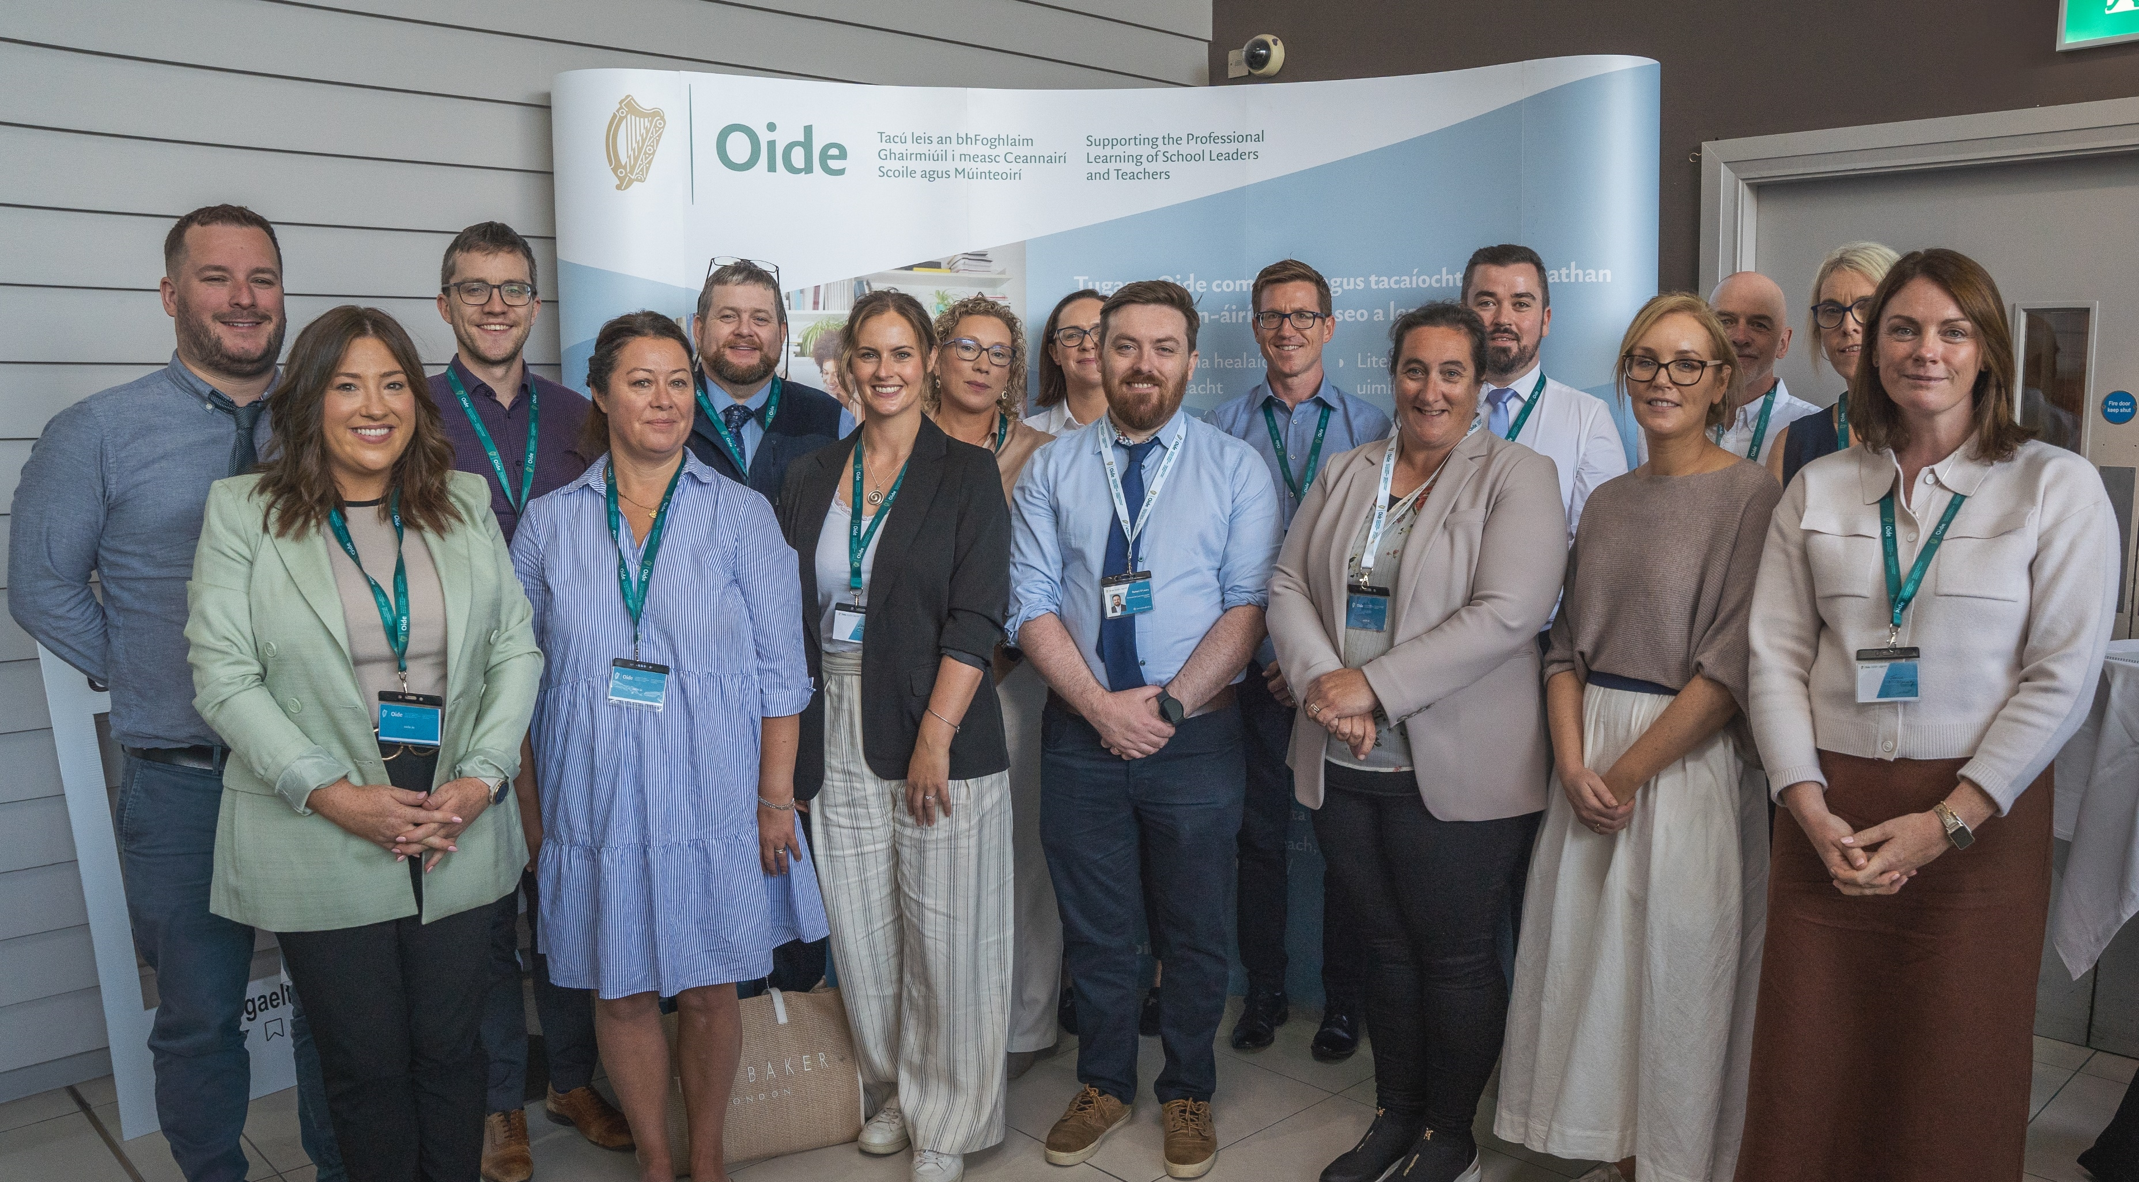

Foireann Eolaíochta Oide
Helen Van Eesbeck,
Ceannaire Sinsearach

Slide 3

Cineálacha tacaíochta a sholáthraíonn Oide
Comhchnuasaigh
Seimineáir Ghréasáin
Oide.ie / Oidetechnologyineducation.ie
Eispéiris Foghlaim Ghairmiúil Leath lae
Scoilnet.ie
Eispéiris Foghlaim Ghairmiúil Iomlán lae
Cuairt Tacaíocht Scoile

Slide 4





Amlíne EFG d’Ábhair Eolaíochta na hArdteistiméireachta
Bliain 1 - 2024/2025
06
Bealtaine 2025
EFG: Comhchnuasaigh #1
Bitheolaíocht
Ceimic
Fisic
02
Nollaig 2024
Aibreán 2025
Treoirlínte CMB Foilsithe
04
Páipéir Shamplacha Foilsithe
 ✓
 ✓
 ✓
 ✓
 ✓
01
M. Fómh. – Ean. 24/25
03
Ean - Aib 2025
Aibreán 2025
EFG 1 Iomlán Lae - Lá don Snáithe aontach
EFG 2: *Iomlán Lae Sainiúil don Ábhar
Bitheolaíocht
Ceimic
Fisic
*Lena n-áirítear EFG Iomlán lae do mhúinteoirí a bhíonn ag múineadh 2 nó 3 cinn d’ábhair eolaíochta na Sraithe Sinsearaí
05
EFG: Seimineáir Ghréasáin #1
EFG Iomlán Lae
Comhchnuasaigh
Seimineáir
Ghréasáin
EFG Leath Lae
Foilsiúcháin CSS
Foilsiúcháin CMB

Slide 5
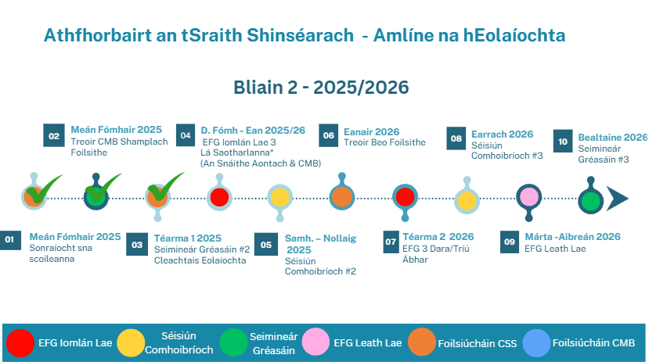

 
 
 

Slide 6
Sceideal
Seisiún 1 9:15 – 10:40 | An Cur Chuige Imscrúdaitheach
10:40 - 11:00 | Tae/Caife
Seisiún 2 11:20 – 13:00 | Imscrúduithe Breise & Uirlisí Digiteacha
13:00 - 14:00 | Lón
Seisiún 3 14:00 – 15:30 | Ag plé le hAchoimre an CMB

Slide 7


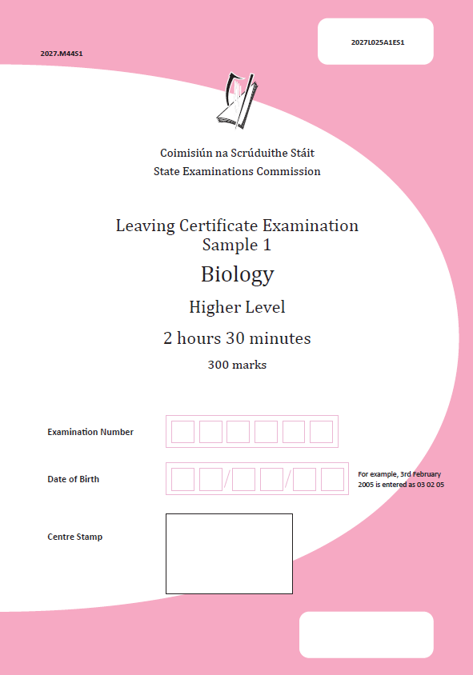
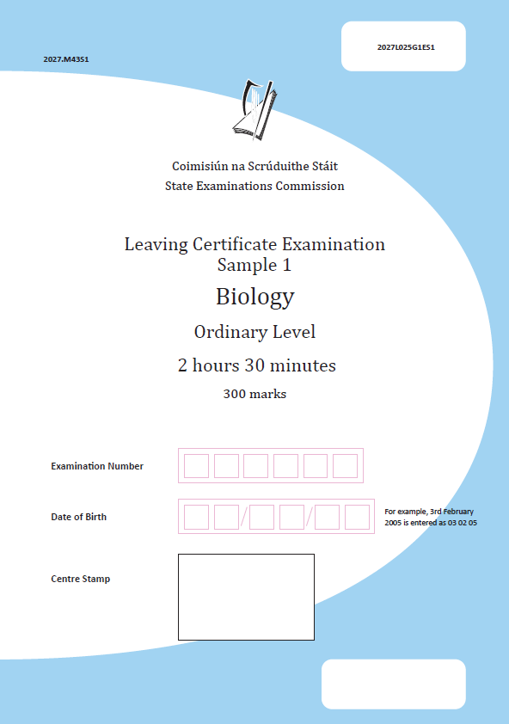
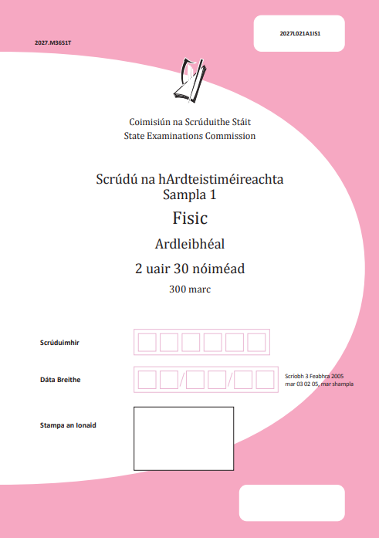
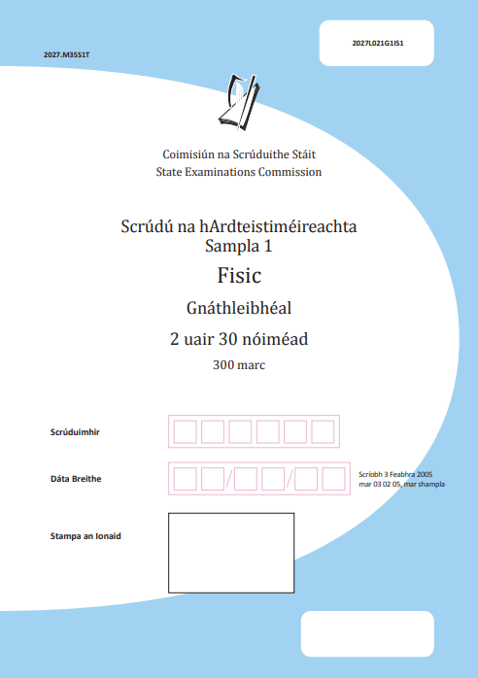
Dátaí Tábhachtacha
Meán Fomhair 2024
Sonraíocht Foilsithe
Nollaig 2024
Treoirlínte CMB Foilsithe
Aibreán 2025
Páipéir Shamplacha
Meán Fomhair 2025
Sonraíocht sna scoileanna
Meán Fomhair 2025
Treoir shamplach
Eanair 2026
• Treoir Bheo do gach ábhar
Bliain 2
Spriochdháta CMB
Meitheamh 2027
Scrúdú Stáit

Slide 8
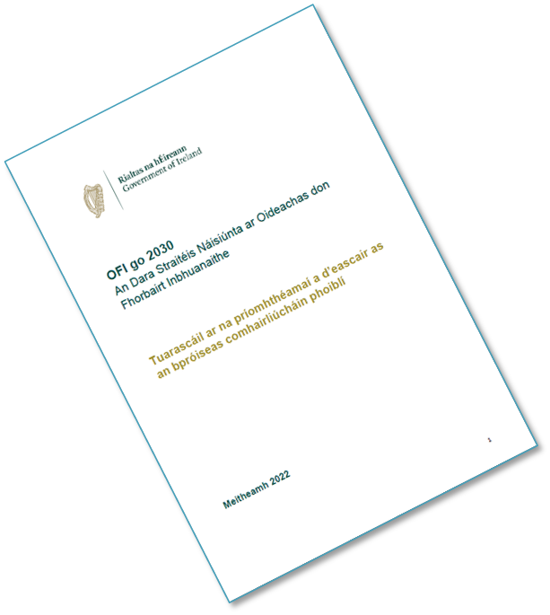








Príomhdhoiciméid Tacaíochta

Slide 9




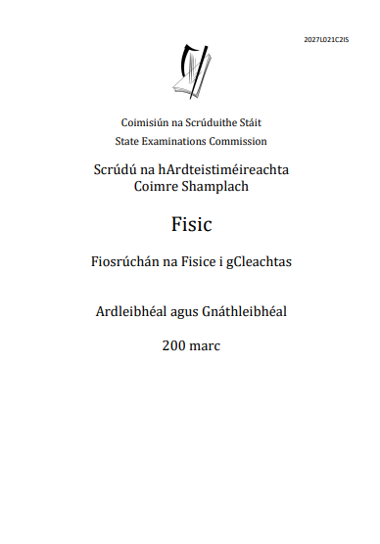
Príomhcháipéisí

Slide 10

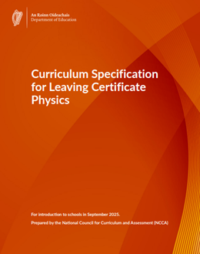
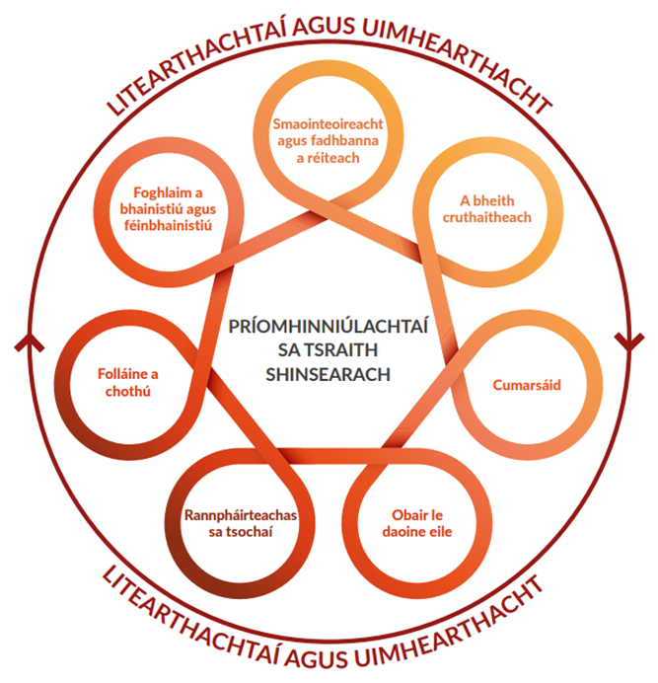
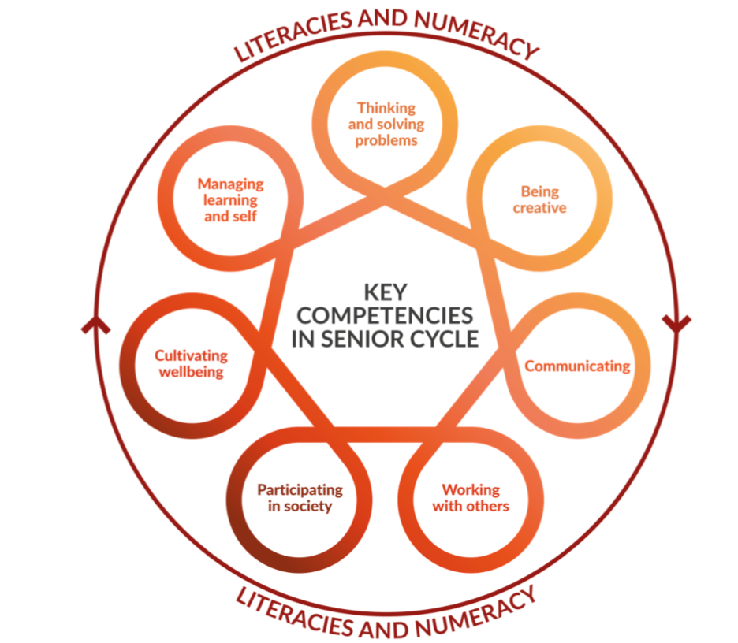
Príomhinniúlachtaí agus Sonraíocht na Fisice
"Ach tá sé ríthábhachtach a aithint go bhforbraítear príomhinniúlachtaí agus foghlaim ábhair nó mhodúil go comhtháite.Tá na príomhinniúlachtaí comhtháite ar fud na réasúnaíochta, na n-aidhmeanna, na dtorthaí foghlama agus ar fud ranna measúnaithe na sonraíochtaí.”
(CNCM lch.6)

Slide 11
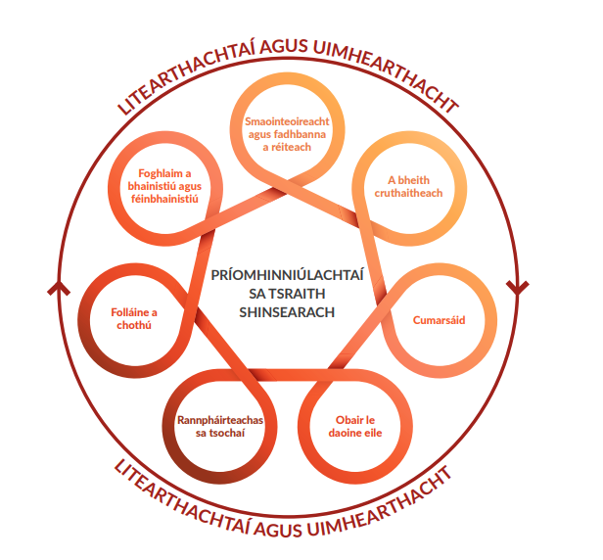

Príomhinniúlachtaí agus Sonraíocht na Fisice
Teagasc agus Fhoghlaim

Slide 12
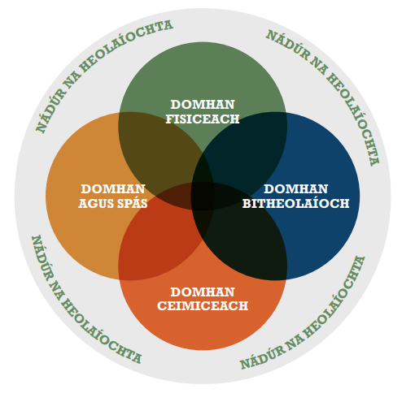

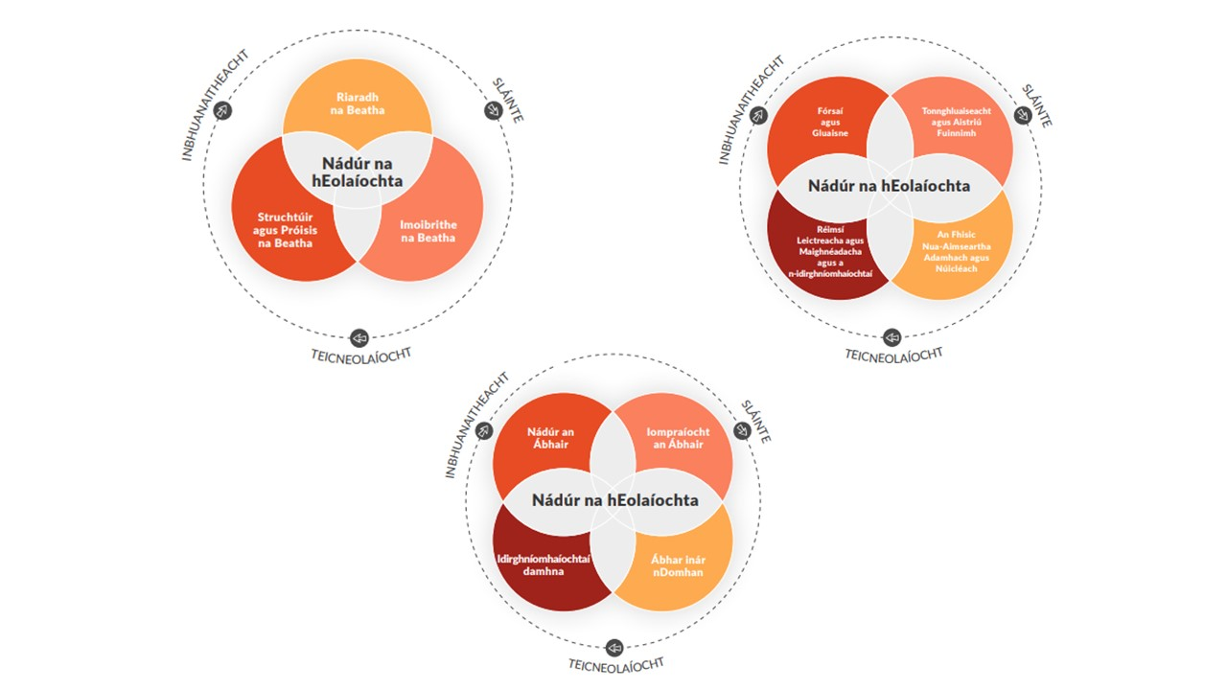
Snáithe Aontach – Nádúr na hEolaíochta
Sonraíocht Eolaíocht an Teastas Shóisearaigh, 2015, lth.10
Sonraíocht Shinsearach Bitheolaíocht, Cheimic & Fisic 2024

Slide 13
Snáithe Aontach – Nádúr na hEolaíochta
“Sa tsraith shinsearach táthar ag súil le go mbeidh an scoláire in ann na torthaí foghlama a bhaint amach agus níos mó neamhspleáchais á léiriú aige.”
(CNCM lch.12)
Sonraíocht Eolaíocht an Teastas Shóisearaigh, 2015, lth.10
Sonraíocht Shinsearach Bitheolaíocht, Cheimic & Fisic 2024

Slide 14
Aidhmeanna Fhisic na hArdteistiméireachta
Eolas agus tuiscint a fhorbairt ar phríomhchoincheapa sainithe agus ar bhunphrionsabail na fisice
Na scileanna, luachanna agus meonta a fhorbairt a theastaíonn leis an eolas seo a chur i bhfeidhm le fadhbanna a mhíniú, a anailísiú agus a réiteach agus le himeachtaí i réimse córais éagsúla agus imoibrithe sa saol fisiceach a thuar
Fiosracht agus scileanna praiticiúla a fhorbairt I gcomhréir le prionsabail agus cleachtais na fisice
Tuiscint a fhorbairt ar an gcaoi a bhfuil an tsochaí agus eolaíocht fite fuaite lena chéile, ar ábharthacht laethúil agus ar impleachtaí eiticiúlana fisice.
(Sonraíocht Shinsearach Fisic agus lth 4

Slide 15
Príomhtheachtaireachtaí:
De réir an tsnáithe aontaithigh ba chóir go mbeadh an scoláire in ann tuiscint a fháil ar an gcaoi a n-oibríonn eolaithe agus ar an gcaoi a ndéantar smaointe eolaíochta a mhodhnú le himeacht ama, agus cuireann sé sin an fhoghlaim a bhaineann le himscrúdú trí thurgnamh, taighde agus samhlacha a fhíorú i gcroílár na sonraíochta.
Is scileanna iad forbairt leanúnach ceisteanna taighde, hipitéisí, agus dearadh turgnamhach nach mór do scoláirí a fhoghlaim trína rannpháirtíocht sa tsraith shóisearach agus sa tsraith shinsearach chun tacú le rannpháirtíocht an scoláire leis an CMB.
Tugann bailiú agus úsáid sonraí príomha deis do scoláirí foghlaim conas anailís chriticiúil a dhéanamh ar shonraí, patrúin agus gaoil a aithint, breathnuithe aimhrialta a aithint, conclúidí a tharraingt agus a údarú.

Slide 16
Faoi dheireadh an lae inniu, beidh tú tar éis:
Aitheantas a thabhairt don fhócas ar bhailiú sonraí príomha laistigh de shonraíocht Fisice na hArdteistiméireachta, laistigh de na snáitheanna comhthéacsúla agus den CMB araon, agus an chaoi a bhfuil sé sin ag teacht le riachtanais an tsnáithe aontaithigh.
Dul i ngleic leis an Imscrúdú Samplach Fisice i gCleachtas (Achoimre CMB), agus breathnú ar an áit a n-ailíníonn sé le torthaí foghlama Shonraíocht nua Fisice na hArdteistiméireachta.
Dul i ngleic le huirlisí digiteacha a úsáid chun taighde scoláirí a fheabhsú agus chun tacú le forbairt imscrúduithe

Slide 17
Seisiún 1
Ag Dul i nGleic le hImscrúduithe

Slide 18


Imscrúdú sa Seomra Fisice
“Moltar don scoláire oibriú cosúil le heolaí, agus béim á cur ar bhreac-chuntas a thabhairt ar bharúlacha agus cinntí a dhéantar le linn gach céime, agus míniú a thabhairt ar an tionchar atá ag na barúlacha agus na cinntí sin ar iontaofacht, bailíocht, cruinneas, beachtas, earráid, cothroime, sábháilteacht agus ionracas”
(CNCM lch.5)

Slide 19
Imscrúdú sa Seomra Fisice
“Tríd an bhFiosrúchán Fisice i gCleachtas ... is féidir leis an scoláire tabhairt faoina chuid ábhar spéise féin san fhisic agus a chuid fiosrúcháin féin a dhéanamh chun scileanna fiosrúcháin eolaíocha a léiriú mar a thugtar breac-chuntas air i dtorthaí foghlama an tsnáithe aontaithigh.”
“Tríd an bhfiosrúchán neamhspleách seo a chur i gcrích tugtar deis don scoláire an tuiscint atá aige ar choincheapa fisiciúla a dhoimhniú laistigh den tsonraíocht agus, trí na téamaí trasghearrtha, naisc a dhéanamh idir coincheap agus a chur i bhfeidhm sa saol mar atá.”
Page 4
(CNCM lch.4)

Slide 20
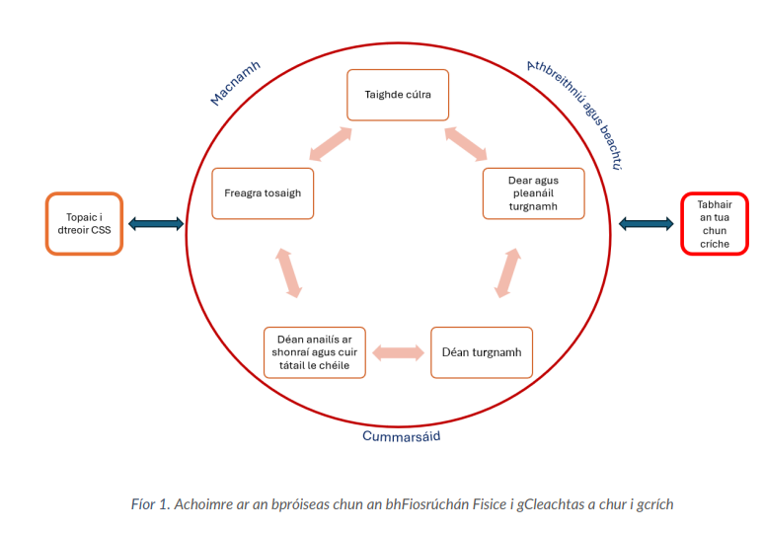
Próiseas chun an tImscrúdú Fisice i gCleachtas a chur i gcrích
(CNCM lch.3)
(Coimre Shamplach lch.5)

Slide 21



Rannpháirtíocht le Treoirlínte ar Imscrúdú na Fisice i gCleachtas
An phríomhfhoghlaim ó gach céim den phróiseas CMB a aithint
A phlé conas is féidir leat do chuid scoláirí a ullmhú don chéim seo den phróiseas CMB
A aithint cé acu de thorthaí foghlama an tsnáithe aontaithigh a bhfuiltear ag plé leo ag an gcéim seo
2

Slide 22

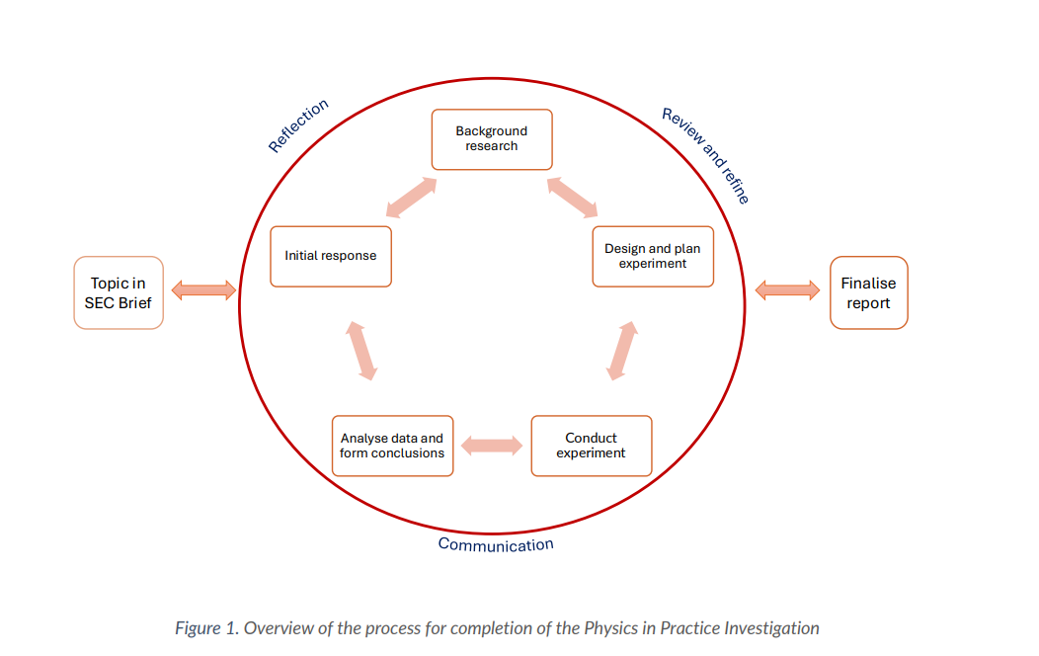
Machnamh
Tóg nóiméad chun do chuid smaointe faoi na treoirlínte a bhreacadh síos
Conas is féidir le scoláirí na scileanna riachtanacha a fhorbairt?

Slide 23
Imscrúdú sa Seomra Fisice
“Cuireann oideachas eolaíochta na hArdteistiméireachta bealach ar fáil trínar féidir leis an scoláire an domhan nádúrtha a fhiosrú chun tuiscint fhianaisebhunaithe a chothú ar an gcaoi an-oibríonn sé..”
“ Is é an aidhm atá le Fisic na hArdteistiméireachta, ná an scoláire a chumasú chun: ‘fiosracht agus scileanna praiticiúla a fhorbairt igcomhréir le prionsabail agus cleachtais na fisice”
(CNCM lch.4)

Slide 24

Tae/Caife

Slide 25
Seisiún 2
Stáisiúin Imscrúdaithe

Slide 26
Snáithe Aontaitheach – Ag Obair mar Eolaithe
“Agus an bealach le hobair mar eolaí á fhoghlaim aige, forbraíonn sé nósanna intinne a chuireann ar a chumas brath ar nósanna imeachta agus cleachtais sheanbhunaithe a bhaineann leis an iniúchadh eolaíochta chun fianaise a bhailiú, samhlacha a ghiniúint agus a chuid smaointe maidir leis an gcaoi a n-oibríonn an domhan fisiciúil a thástáil. . Beidh sé soiléir gur minic a bhíonn próiseas na heolaíochta casta agus atriallach, agus go leanann sé go leor conairí éagsúla..”
(CNCM, lch.12)

Slide 27
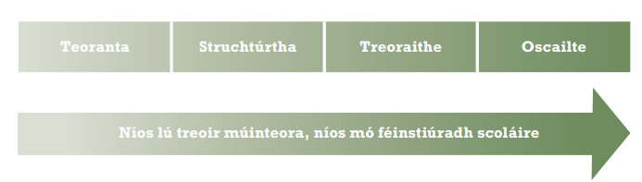
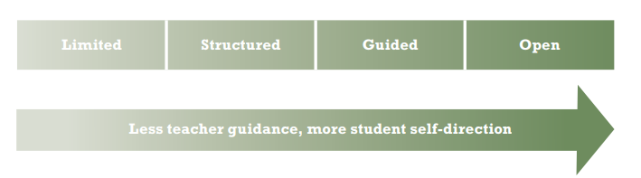
Imscrúdú agus Contanam an Fhiosraithe
Sonraíocht d’Eolaíocht nanSraithe Sóisearaí, 2015, lch.14
“Is é an múinteoir is fearr atá in ann breithnithe gairmiúla a dhéanamh maidir le conas na scileanna seo a fhorbairt sa scoláire, trí chothromaíocht chuí treoracha soiléire agus cur chuige ar bhonn fiosraithe”
(CNCM, 2024)

Slide 28
Foghlaim trí Fhiosrú san Fhisic
Cur chuige foghlama bunaithe ar fhiosrú
Rothlaigh trí 4 stáisiún
Smaoinigh ar naisc leis an tSnáithe Aontaitheach
Déan SCAMPER le gach gníomhaíocht chun machnamh a dhéanamh ar chomhthéacs do scoile

Slide 29
Ag úsáid ICOMÚDI (SCAMPER)
Modhnaigh
Cad é má athraítear an .....
3
Oiriúnaigh
Úsáid Eile
An féidir linn .... a choigeartú
An bhféadfaimis é seo a úsáid chun…
Comhcheangail
Deireadh a chur
Cad é a tharlódh dá gcuirfimid … le chéile....
An féidir linn … a bhaint....
ICOMÚDI
Ionadaigh
Iompaigh
Cad é a tharlaíonn má dhéanaim .... a mhalartú le …
An féidir linn …. a atheagrú...

Slide 30
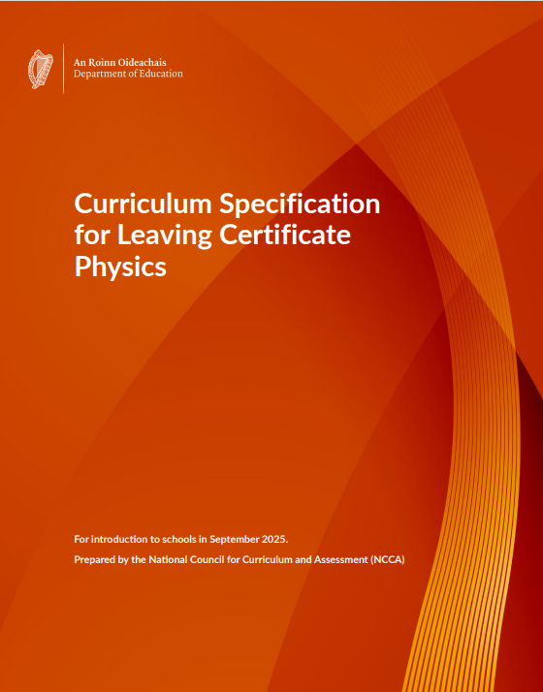
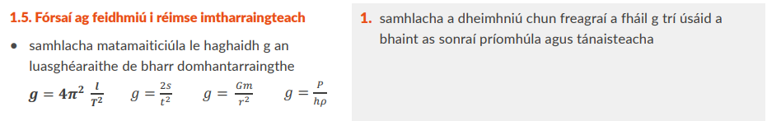
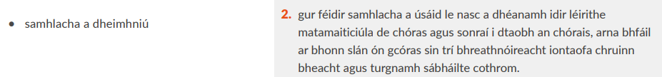

Imscrúduithe: Stáisiún 1
Conas is féidir linn cabhrú le scoláirí dul i ngleic leis an toradh foghlama seo?
Sonraíocht Fisice
Toradh Foghlama 1.5.1 agus U4.2
4

Slide 31

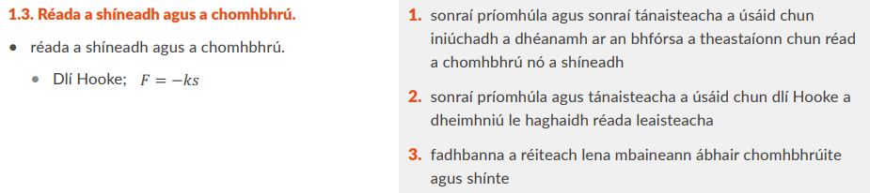
Imscrúduithe: Stáisiún 2
Conas is féidir linn cabhrú le scoláirí dul i ngleic leis an toradh foghlama seo?
Sonraíocht Fisice
Toradh Foghlama 1.3.1 agus 1.3.2
5
Cén chaoi a nascann an Toradh Foghlama seo le Torthaí Foghlama an tSnáithe Aontaithigh maidir le samhlacha a imscrúdú agus a fhíorú?

Slide 32
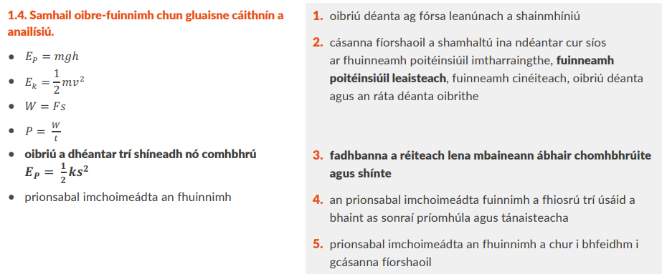

Imscrúduithe: Stáisiún 3
Conas is féidir linn cabhrú le scoláirí dul i ngleic leis an toradh foghlama seo?
Sonraíocht Fisice
Toradh Foghlama 1.4.4
6
Cén chaoi a nascann an Toradh Foghlama seo le Torthaí Foghlama an tSnáithe Aontaithigh maidir le samhlacha a imscrúdú agus a fhíorú?

Slide 33
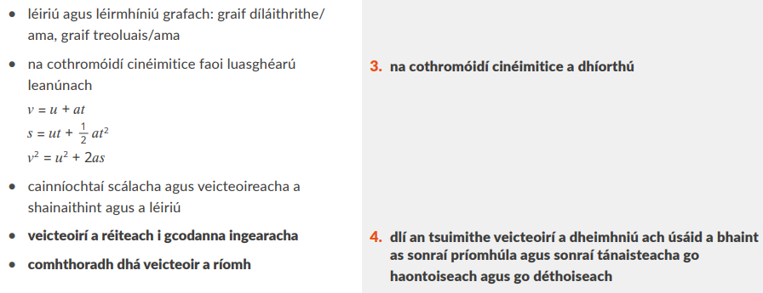
Imscrúduithe: Stáisiún 4
Conas is féidir linn cabhrú le scoláirí dul i ngleic leis an toradh foghlama seo?
Sonraíocht Fisice
Toradh Foghlama 1.1.4
Cén chaoi a nascann an Toradh Foghlama seo le Torthaí Foghlama an tSnáithe Aontaithigh maidir le samhlacha a imscrúdú agus a fhíorú?
7

Slide 34
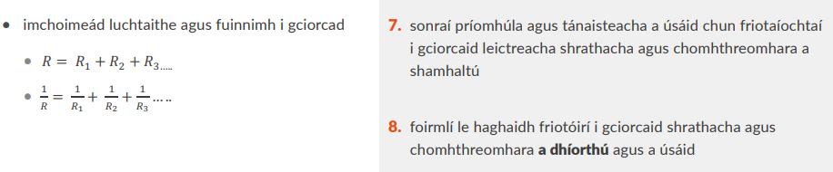
Imscrúduithe: Stáisiún 5
Sonraíocht Fisice
Toradh Foghlama 3.3.7
Conas is féidir linn cabhrú le scoláirí dul i ngleic leis an toradh foghlama seo?
8
Cén chaoi a nascann an Toradh Foghlama seo le Torthaí Foghlama an tSnáithe Aontaithigh maidir le samhlacha a imscrúdú agus a fhíorú?

Slide 35
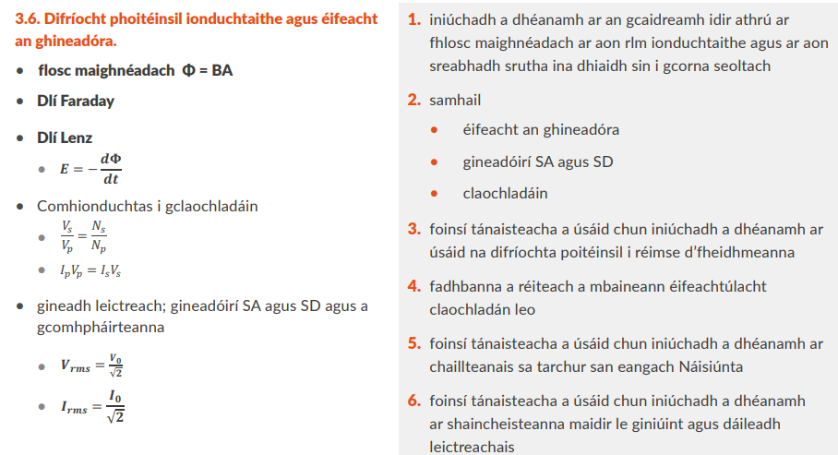




Imscrúduithe: Stáisiún 6
Conas is féidir linn cabhrú le scoláirí dul i ngleic leis an toradh foghlama seo?
Sonraíocht Fisice
Toradh Foghlama 3.6.1 agus 3.6.5
9
Cén chaoi a nascann an Toradh Foghlama seo le Torthaí Foghlama an tSnáithe Aontaithigh maidir le samhlacha a imscrúdú agus a fhíorú?

Slide 36

Imscrúdú sa Seomra Fisice
Roghnaigh 4 thoradh foghlama ar mhaith leat dul i ngleic leo trí imscrúdú
Ag gach stáisiún, breithnigh
Conas a dhearfadh scoláirí imscrúdú oiriúnach?
Cén chaoi a gcuideodh sé le scoláirí bogadh ar feadh an chontanam foghlama?
Cén chaoi a gcuideodh sé leo dul i ngleic le torthaí foghlama an tsnáithe aontaithigh?
20 nóiméad an ceann

Slide 37
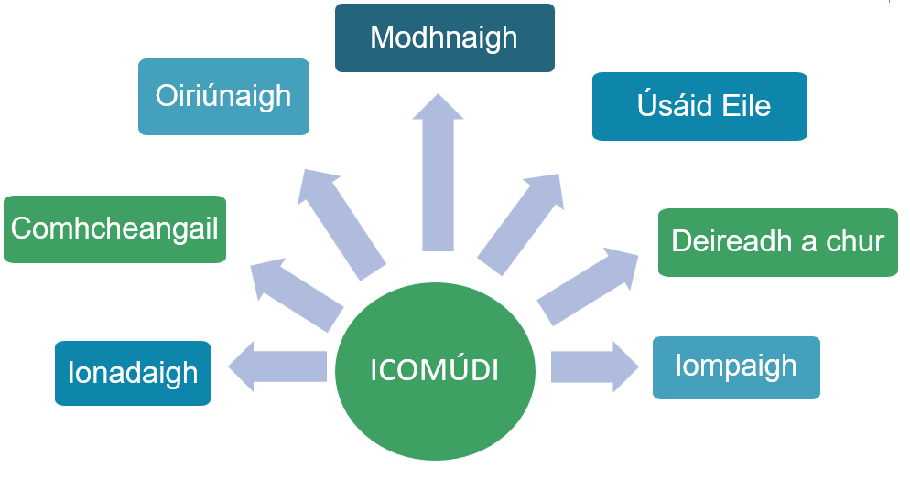
Rothlú na nImscrúduithe
Ag breathnú ar gach stáisiún
Cad iad na torthaí foghlama eile a gcabhródh an ghníomhaíocht seo leo?
Cé na torthaí foghlama sa snáithe aontaitheach a bhfuil scoláirí ag plé leo?
Déan ICOMÚDI (SCAMPER) le gach imscrúdú
5 nóiméad

Slide 38

Machnamh
Conas is féidir liom foghlaim mo chuid scoláirí a scafláil lena chinntiú go gcuirtear lena gcuid muiníne agus lena n- inniúlacht maidir le himscrúduithe eolaíochta a phleanáil agus a dhéanamh?
Cén chuma a bheadh air seo i mo sheomra ranga amach anseo?
Conas is féidir liom tacú le mo chuid scoláirí na scileanna riachtanacha a fhorbairt le haghaidh foghlama bunaithe ar fhiosrú?

Slide 39

Lón

Slide 40
Seisiún 3
Ag tacú le múinteoirí agus iad ag ullmhú scoláirí do dhearadh na hoibre imscrúdaithe don CMB acu

Slide 41
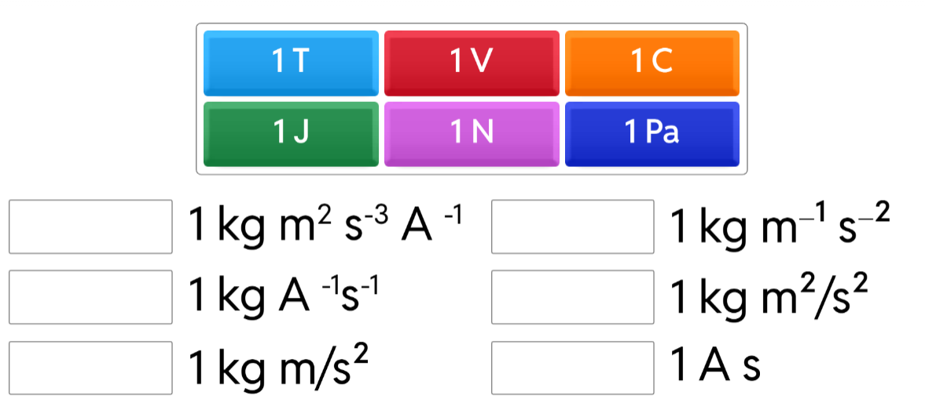

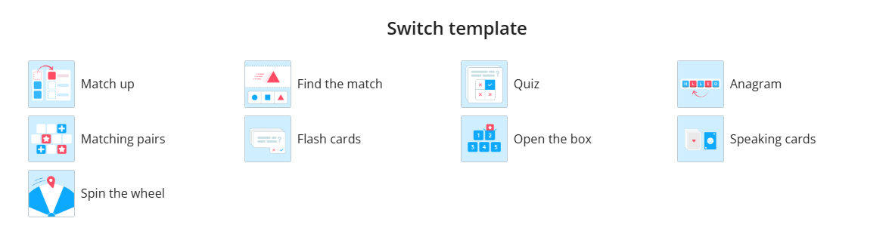
Anailís Aonad
SCANTAR MÉ

Slide 42

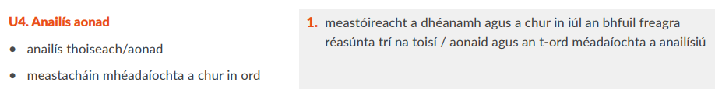
Anailís Aonad
Sonraíocht Fisice
Toradh Foghlama U.5.1

Slide 43
Príomhtheachtaireachtaí:
De réir an tsnáithe aontaithigh ba chóir go mbeadh an scoláire in ann tuiscint a fháil ar an gcaoi a n-oibríonn eolaithe agus ar an gcaoi a ndéantar smaointe eolaíochta a mhodhnú le himeacht ama, agus cuireann sé sin an fhoghlaim a bhaineann le himscrúdú trí thurgnamh, taighde agus samhlacha a fhíorú i gcroílár na sonraíochta.
Is scileanna iad forbairt leanúnach ceisteanna taighde, hipitéisí, agus dearadh turgnamhach nach mór do scoláirí a fhoghlaim trína rannpháirtíocht sa tsraith shóisearach agus sa tsraith shinsearach chun tacú le rannpháirtíocht an scoláire leis an CMB.
Tugann bailiú agus úsáid sonraí príomha deis do scoláirí foghlaim conas anailís chriticiúil a dhéanamh ar shonraí, patrúin agus gaoil a aithint, breathnuithe aimhrialta a aithint, conclúidí a tharraingt agus a údarú.

Slide 44
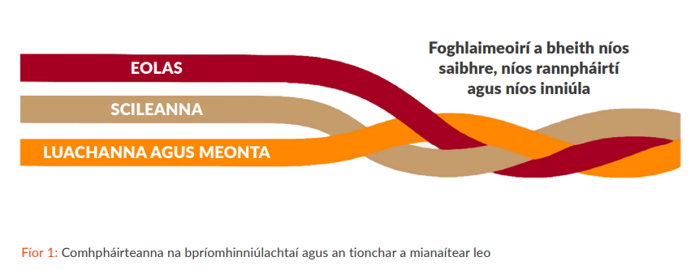
Naisc a Dhéanamh ar fud na Sonraíochta

Slide 45
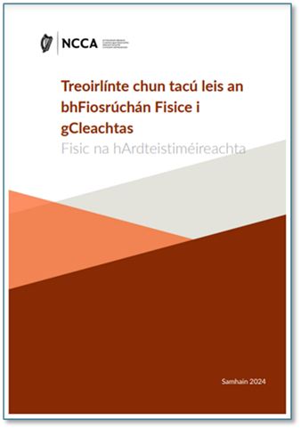

Breithnithe maidir le Fisic i gCleachtas Imscrúdú
“Tá an Fiosrúchán Fisice i gCleachtas beartaithe lena chomhtháthú i dteagasc agus foghlaim rialto sheomra ranga na fisice. Dá réir sin, beidh pleanáil á déanamh ag an scoláire lena chur i gcrích ó fhíorthús an chúrsa, agus forbairt á déanamh aige ar na scileanna is gá chun an fiosrúchán a chur I gcrích mar a phléann sé leis an bhfoghlaim a leagtar amach sa tsonraíocht. .” (CNCM lch.5)
“Ba cheart teagasc agus foghlaim a bhaineann leis an gcomhpháirt mheasúnaithe sa bhreis a chomhtháthú I gcleachtas leanúnach sa seomra ranga chun deiseanna a uasmhéadú don scoláire torthaí foghlama na sonraíochta a bhaint amach agus tacú le príomhinniúlachtaí a fhorbairt. (CNCM lch.12)

Slide 46
Próiseas chun an tImscrúdú Fisice i gCleachtas a chur i gcrích
(CNCM lch.3)
(Coimre Shamplach lch.5)

Slide 47
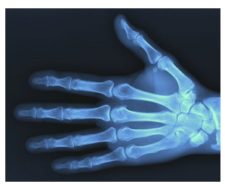
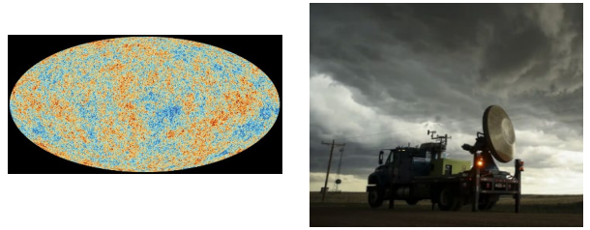
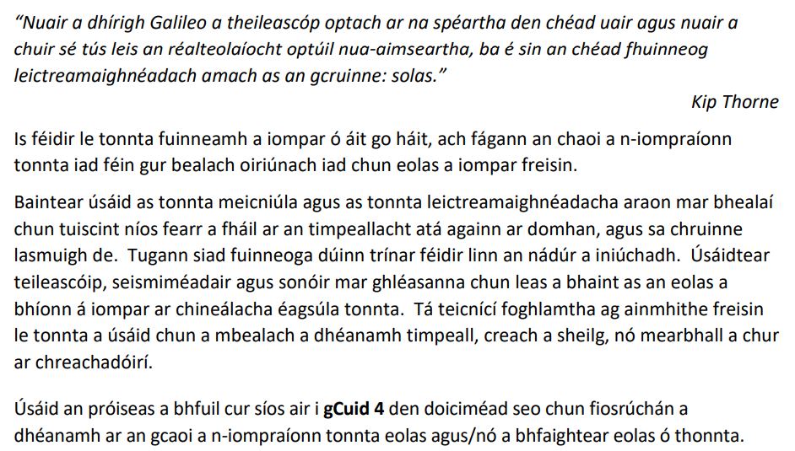
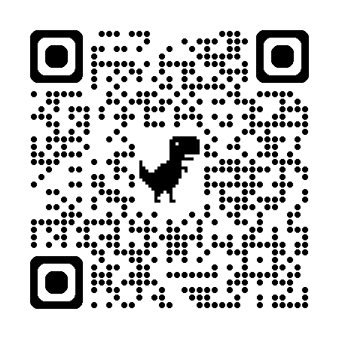
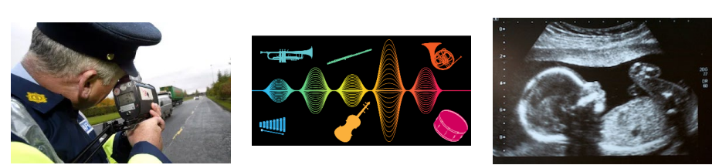
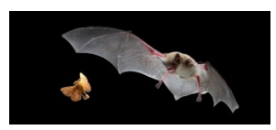
Treoir Shamplach
SCANTAR MÉ
(Scrúdú na hArdteistiméireachta Coimre Shamplach Fisic, lch.6)

Slide 48
Ag plé leis an Treoir Shamplach
Ag úsáid an treoir shamplach, sainaithin na nithe seo a leanas-
Cad iad na snáitheanna comhthéacsúla atá i gceist?
Cad iad na naisc leis an bhfíorshaol is féidir leat a fháil?
Cad iad na téamaí trasghearrtha a bhaineann leis an treoir seo?
An féidir ICOMÚDI a úsáid chun aon imscrúduithe a oiriúnú nó a fhorbairt?
11

Slide 49


Loga Imscrúdaithe don Fhisic i gCleachtas
“Moltar go gcoimeádfaidh an scoláire loga fiosrúcháin de ghníomhaíochtaí foghlama a bhaineann, agus a thacaíonn, le forbairt scileanna fiosrúcháin agus praiticiúla as ar féidir leis úsáid a bhaint mar a chuireann sé a fhiosrúchán i gcrích. ” (CNCM lch.4)
“Is é an loga fiosrúcháin cáipéis oibre an scoláire ina ndéanann sé taifead ar phróiseas a fhiosrúcháin, agus ina ndéanann sé machnamh air. Ós rud é nach gcuirtear an cháipéis phearsanta sin faoi bhráid CSS lena scrúdú, déanann an scoláire cinneadh maidir lena leagan amach, rud is féidir a bheith i bhfoirm dhigiteach nó cóipe crua.”

Slide 50
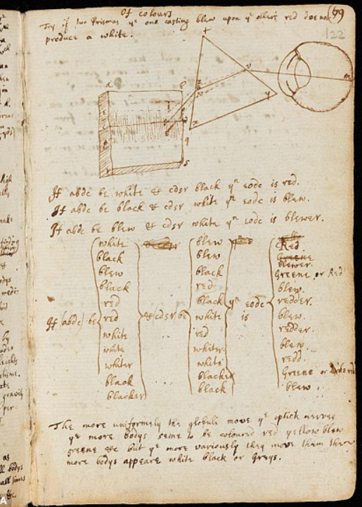
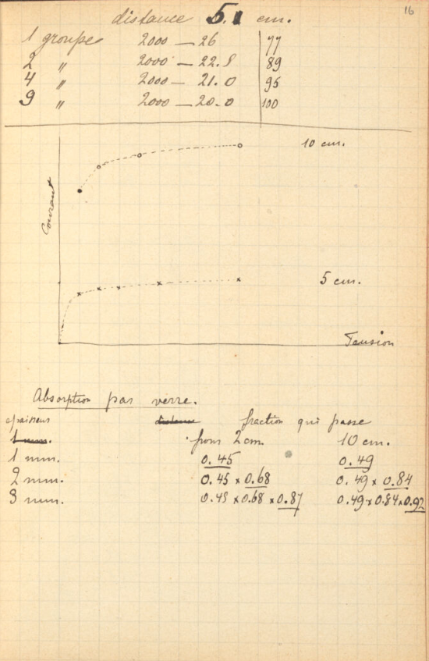
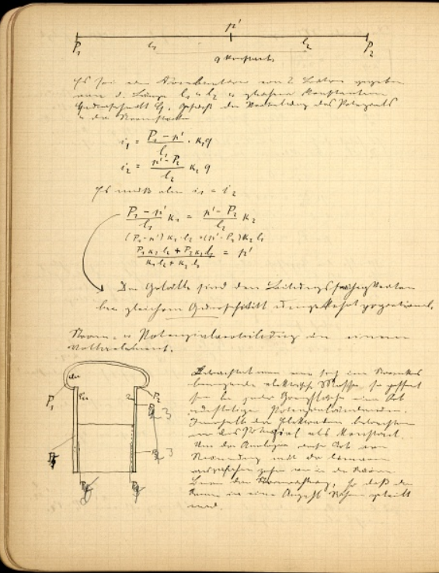
Gnéithe Loga Imscrúdaithe Éifeachtach
Newton Marie Curie Einstein

Slide 51

Gnéithe Loga Imscrúdaithe Éifeachtach
Cad iad na gnéithe a bhaineann le loga imscrúdaithe éifeachtach?

Slide 52
Ról an Mhúinteora i dTacú le hObair an Scoláire
“Trí idirphlé rialta, cuimsitheach a dhéanamh le gach scoláire maidir leis an bhFiosrúchán Fisice i gCleachtas dá gcuid, beidh an múinteoir in ann aon obair atá á cur isteach lena measúnú a fhíordheimhniú go muiníneach agus go dlisteanach.”
(CNCM lch.14)

Slide 53


Ag plé leis an Treoir Shamplach
Roghnaigh saincheist ón bhfíorshaol a bhaineann leis an treoir.
Sainaithin príomhsmaoineamh fisice agus mínigh a thábhacht eolaíoch nó shochaíoch.
An dtiocfadh leat tosú a mhúnlú ceist taighde?

Slide 54

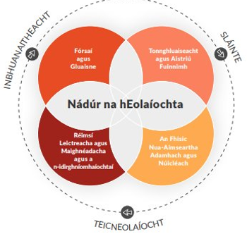
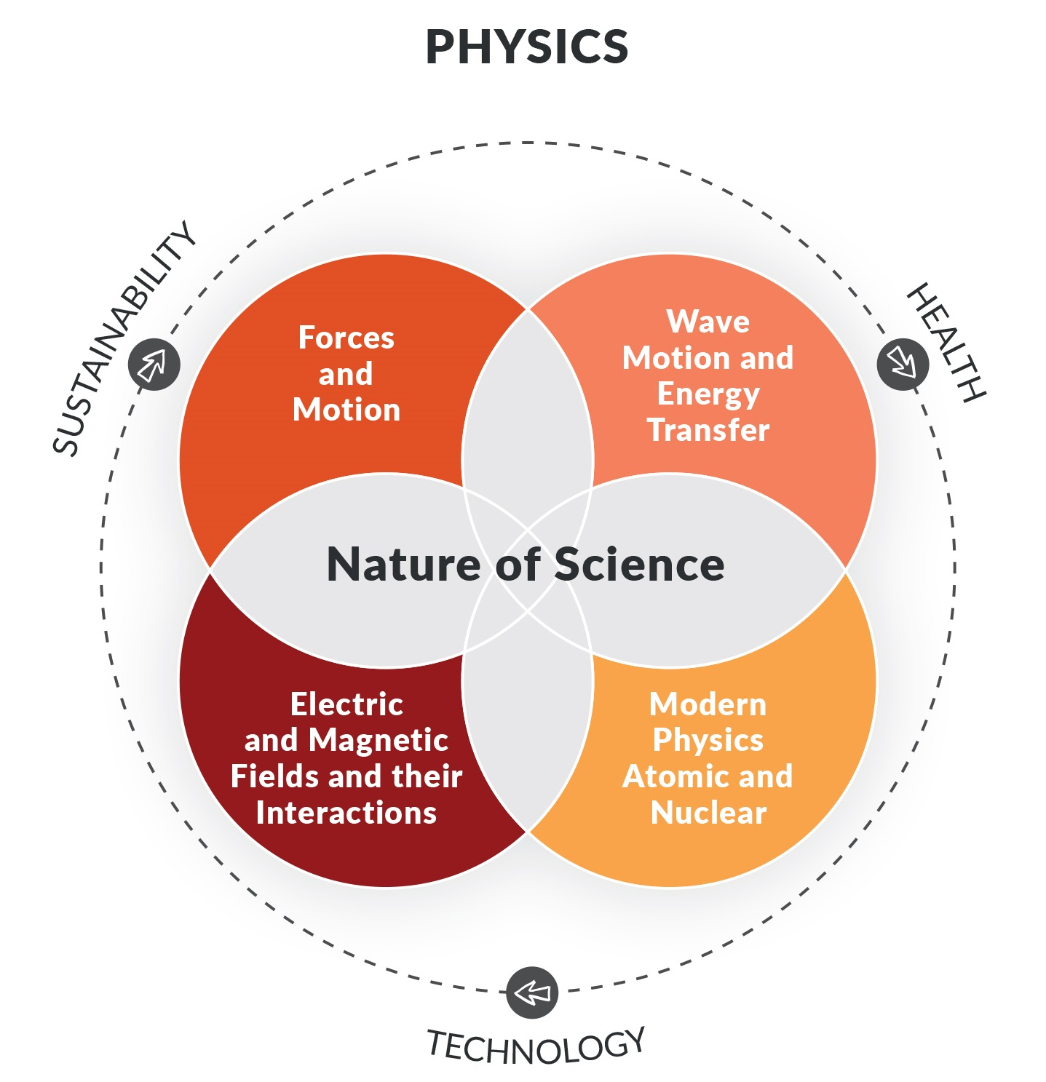
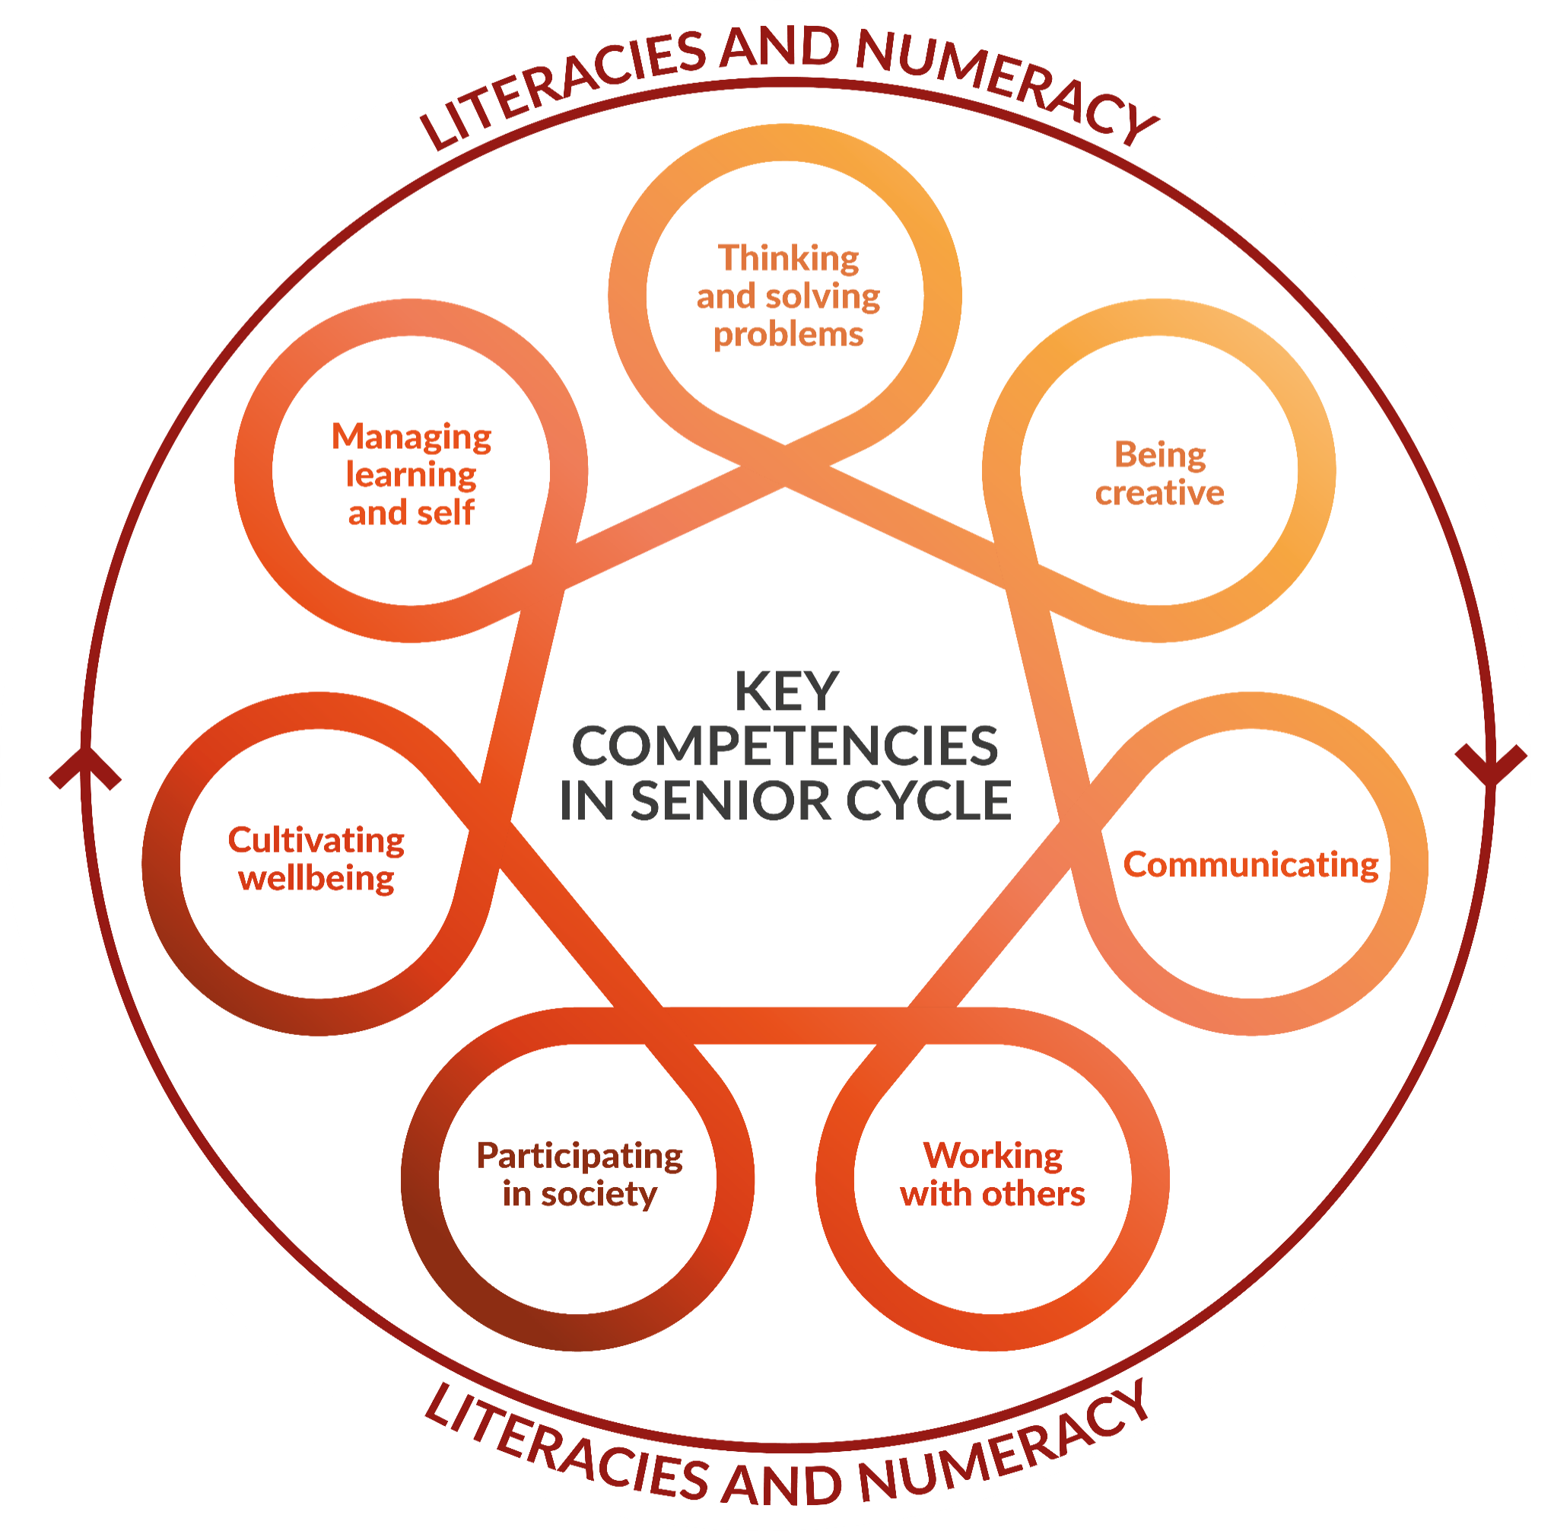
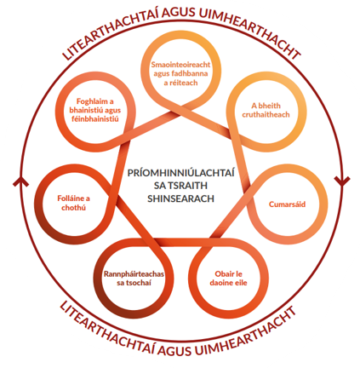
Machnamh
Cad iad na torthaí foghlama ón Snáithe Aontaitheach agus ó na Snáitheanna Comhthéacsúla atá á n-iniúchadh trí phróiseas an CMB?
Cén chaoi a gcuidítear le scoláirí na príomhinniúlachtaí a fhorbairt agus iad ag plé le céimeanna an CMB?

Slide 55


Slide 56
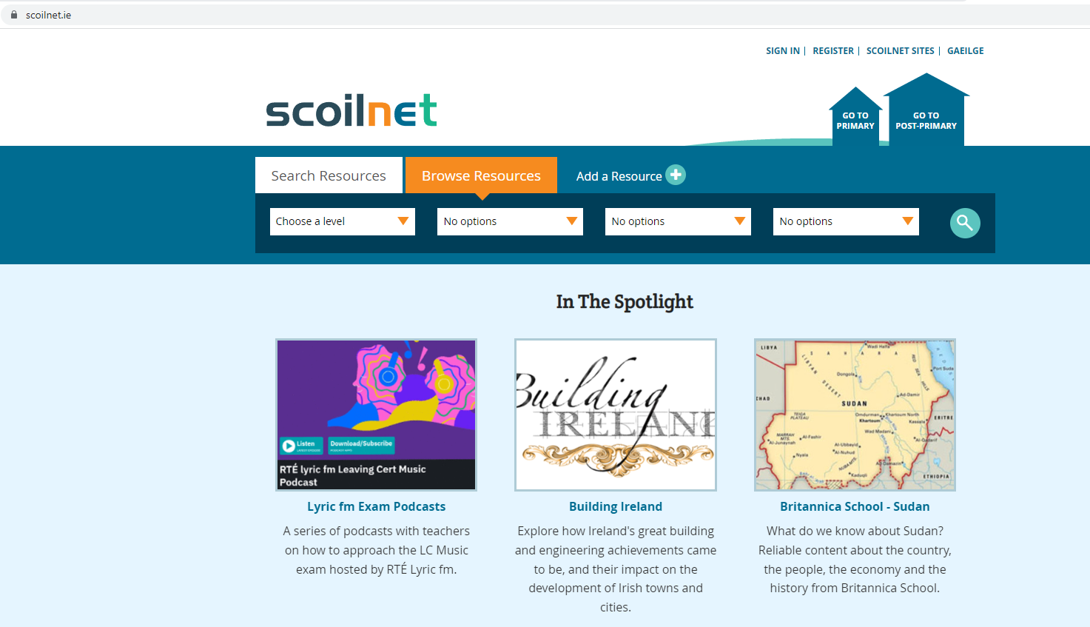


Ceangail linn agus Measúnú
www.scoilnet.ie
SPACE FOR QR CODE
sciences@oide.ie
Nasc chuig Aiseolas:
LINK
@Oide_Science

